Slide 1

Comment tirer parti de MyLion en soutien à votre service.
Notes:
Bonjour, je m'appelle Clare MacMillen et je suis heureuse de vous accueillir à ce webinaire MyLion.

Slide 2
A,
aa
Les Lions et le service
Les applications numériques au service des Lions
Comment créer un planning et un rapport avec MyLion (sur le site web)
Obtenir de l’aide
Pour commencer
Futurs développements
Au programme :
2
Notes:
Étant donné le nombre élevé de participants, ce webinaire ne sera pas suivi d’une séance de questions/réponses en direct. Cela dit, si vous avez des questions, envoyez-nous un email à l'adresse mylion@lionsclubs.org et nous vous répondrons directement. Je répèterai cette adresse tout au long du webinaire.
De quoi allons-nous donc discuter aujourd'hui ?
Premièrement, nous allons parler un peu de service, car le service est au cœur même de l’identité Lions.
Nous aborderons ensuite l’environnement numérique Lions, notamment votre compte Lion, l’application MyLion, et quelques autres mises à votre disposition.
Pour finir, nous passerons en revue les premières étapes à suivre dans l’utilisation de MyLion.

Slide 3
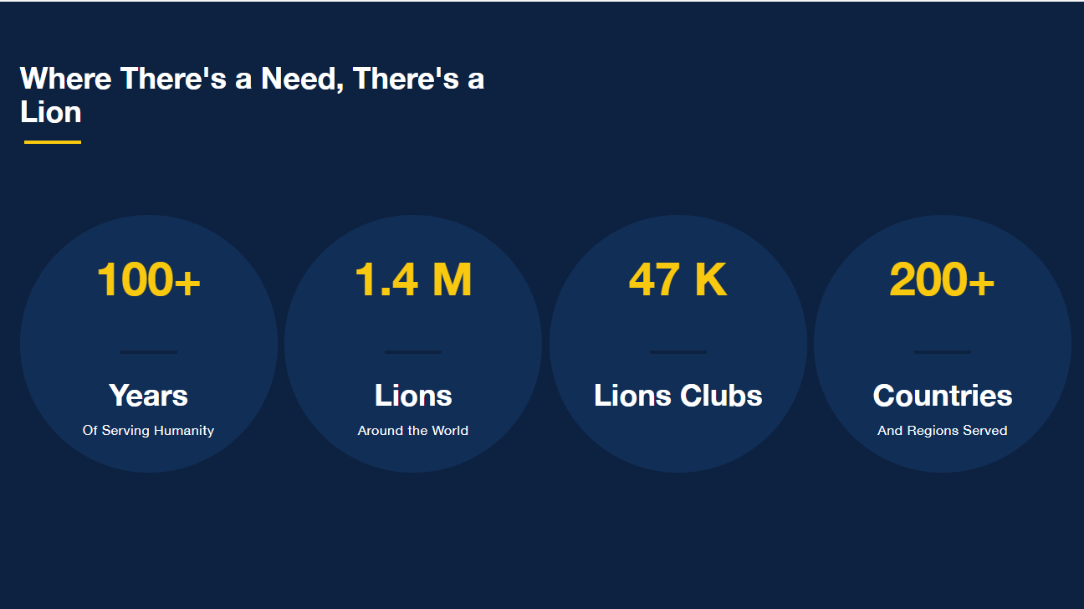
C'est le service qui nous rassemble aujourd’hui.
Quels sont nos objectifs de service en tant qu'association ?
Insister sur les idées de lien, de citoyenneté entre nous et dans le cadre de notre ville, d’un réseau mondial de personnes connectées par la générosité
Contexte de notre service ?
Toute explication liée aux questions « Pourquoi sommes-nous tous ici aujourd’hui, pourquoi sommes-nous Lions ? »
Notes:
Avant de pouvoir parler de MyLion, MyLCI ou de votre compte Lion, il convient de parler de service.
Depuis plus de 100 ans, l’action des Lions et des Leos a un impact tant au niveau local que mondial. Nous comptons aujourd’hui 1,4 million de membres dans plus de 200 pays et régions du monde et vous, nos officiels de club, représentez près de 50 000 clubs.
Bien que le désir de servir n'ait pas beaucoup changé au cours des 100 dernières années, beaucoup d'autres choses ont changé. Nous avons élargi l’éventail de nos langues officielles, communiquons via Internet, voyons des membres de différents pays œuvrer ensemble pour tirer le meilleur parti des ressources à leur disposition, le tout pour accroître l’impact de notre action.
Cette croissance de notre effectif et de notre service signifie que notre réseau de Lions est plus fort et plus complexe que jamais.

Slide 4

Nos actions sont suivies de rapports.
Nous servons pour le bien de collectivités du monde entier. Mais quelle est l’utilité de nos rapports de service ?
  Célébrer les contributions et accomplissements des Lions, des clubs et de notre organisation.
  Découvrir et à reproduire des projets de service fructueux.
  Fixer des objectifs pour en accroître l’impact.
  Davantage sensibiliser l’opinion aux besoins locaux et mondiaux.
  Apprenez-en plus sur le rôle de nos rapports de service.
Notes:
Compte tenu de la croissance et de la complexité du réseau Lions, une partie importante de notre parcours de service consiste aujourd’hui à rendre compte de notre service afin d’en enregistrer l’impact dans le monde.
Autres utilités des rapports :
Reconnaître les contributions et accomplissements des Lions, des clubs et de notre organisation dans son ensemble. Célébrer et apprécier la puissance du travail en commun pour le bien collectif.
Voir comment les autres servent, et, le cas échéant, reproduire cette activité avec notre propre club.
Définir de nouveaux objectifs et nous encourager à servir plus ou différemment.
Nos rapports servent à montrer les problèmes qui nous intéressent aux niveaux mondial et local, tout en encourageant d’autres à y réfléchir.

Slide 5

Inconvénients liés aux rapports.
  Il est difficile de se motiver lorsqu’on ne peut pas se rendre compte de l’impact de son action à grande échelle et que seules quelques personnes ont accès à cette information.
  Les rapports sont une activité chronophage.
  Nous établissons habituellement nos rapports d’activité à la fin du mois. Il est difficile de se souvenir de tous les détails de l’activité.
  Les paramètres de création des rapports ne sont pas toujours clairs.
Notes:
Cependant, des Lions ont signalé certains problèmes associés à ce qu’on appelle le reporting.
Dans le monde d’aujourd’hui, nous sommes habitués à accéder à une grande variété d’informations rapidement et facilement. Qu’elles concernent le nombre de pas que nous avons parcourus aujourd’hui ou la raison pour laquelle notre facture de chauffage du mois dernier était si élevée , nous voulons des informations à plusieurs niveaux et nous voulons y avoir un accès direct. Ce n’est pas toujours le cas au Lions International.
Les rapports peuvent également prendre beaucoup de temps.
À l’heure actuelle, seuls certains officiels peuvent rendre compte d’une activité via MyLCI. Il est bon que vous, les responsables, puissiez contrôler la qualité des informations que nous ajoutons à notre base de données, mais cela présente aussi des inconvénients. Il arrive en effet qu’un membre du club qui a dirigé une activité en détienne toutes les informations clés, telles que la date de la tenue de l'activité, le lieu où elle s'est déroulée et une description appropriée. Ce membre du club ne peut pas saisir ces informations lui-même et doit les transmettre à un responsable chargé des rapports.
Une seconde facette de la question de temps est qu’à l’heure actuelle, nous ne pouvons établir un rapport sur une activité qu’après son exécution, et ne pouvons donc pas saisir d’informations ni mettre de photos en ligne via MyLCI en temps réel. Cela signifie que beaucoup de nos clubs décident de remettre tout leur reporting à la fin du mois, même si nous risquons d’oublier les détails.
Pour finir, lorsque nous sommes en ligne et prêts à faire rapport, il est possible que nous rencontrions encore des obstacles. Comment interpréter telle métrique d'impact ? Comment classer telle activité ? Parfois, nous interprétons les instructions de MyLCI de manières différentes. Cela entraîne la question suivante : si nous n’avons pas de manière claire de rendre compte de notre service, pourquoi se compliquer la vie à faire des rapports ?

Slide 6

Soutien au service des Lions
Vue d'ensemble des applications numériques
pour Lions et Leos
Notes:
Les défis que nous venons d’aborder signifient qu’il est possible de faciliter le service des Lions et des Leos. Développer et améliorer nos applications numériques peuvent jouer un grand rôle en ce sens. Nous ne changeons pas 100 ans de service, nous ne mettons pas fin aux rapports, mais nous pouvons rendre notre interconnexion, le service, la préparation de rapports et les célébrations plus faciles.
Parlons maintenant de l’environnement numérique Lions, de la manière dont il vous sert en tant qu’officiels et de la façon dont nos Lions nous aident à améliorer toutes nos applications numériques.

Slide 7


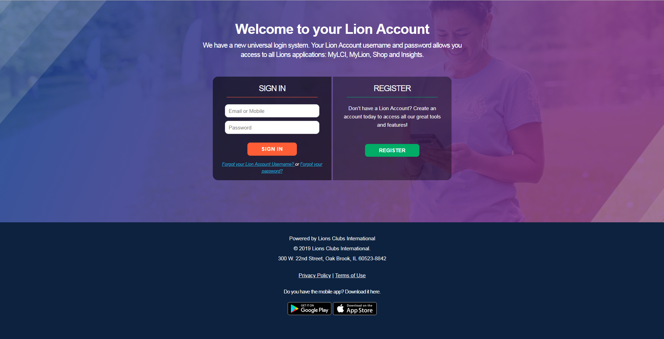

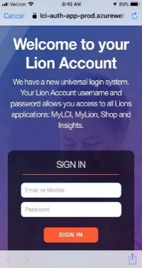
M
Votre compte Lion
  Le compte Lion est notre système de connexion universel.
  Il vous donne accès à :
    MyLCI
    MyLion
    Shop
    Insights
    Les applications à venir
  Tout Lion et Leo peut créer son compte Lion.
  Contactez-nous à mylion@lionsclubs.org si vous avez besoin d’assistance.
Suggestion : Tout Lion et Leo doit avoir son numéro de membre et un numéro de téléphone ou un email à jour dans MyLCI pour s'inscrire.
7
Notes:
Tout commence avec votre compte Lion. C’est votre connexion universelle, votre clé pour toutes les applications numériques Lions. Il vous donne accès à MyLCI, MyLion, Shop, Insights (qui est notre application la plus récente) et aux applications futures. Tout Lion ou Leo peut créer son compte Lion.
Les membres déjà inscrits sur MyLion n'ont pas besoin de se réinscrire pour obtenir un compte Lion. Leurs informations de connexion MyLion correspondent désormais à leur compte Lion.
Si vous ne vous êtes pas encore inscrit pour un compte Lion, le moment est propice. Il vous faudra votre nº d’affiliation et un numéro de téléphone enregistré dans MyLCI.
Pour certains membres, créer un compte Lion a été facile. D’autres ont rencontré des obstacles causés par un numéro de téléphone ou une adresse électronique obsolètes dans MyLCI. Nous comprenons que cela a compliqué la tâche de ces utilisateurs de MyLCI. Merci à tous ceux qui nous ont contactés pour que nous leur prêtions assistance.
Si vous avez besoin d’aide pour créer un compte Lion ou commencez à encourager les membres à créer un compte Lion, veuillez contacter le personnel du Lions Clubs International à mylion@lionsclubs.org. L'équipe de soutien sera heureuse de vous aider.

Slide 8
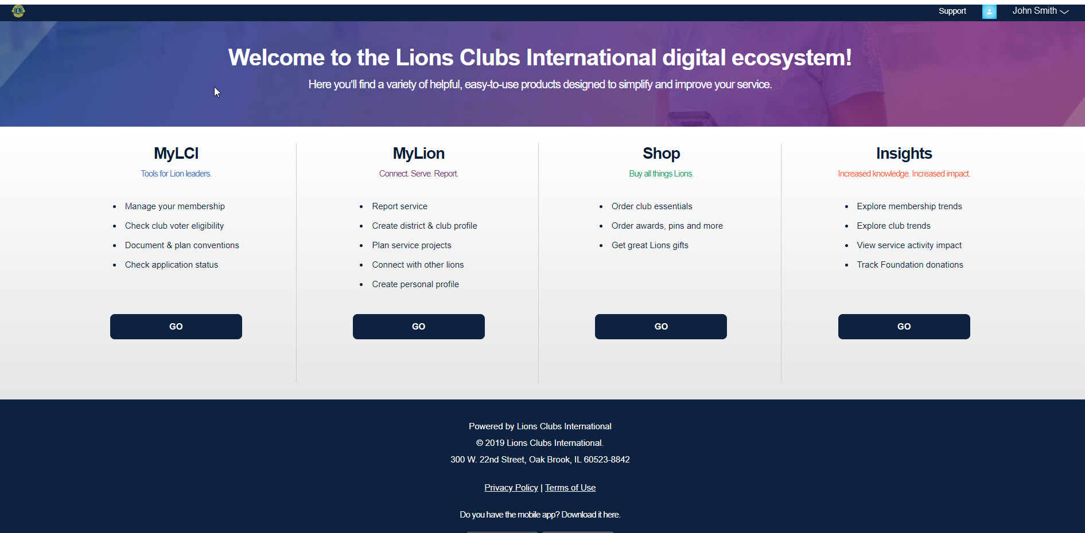
Sélectionnez l'application de votre choix.
Notes:
Une fois connecté à votre compte Lion, vous pouvez facilement passer de l’une de nos applications à l’autre. Les membres Lions ont actuellement accès à toutes les applications que vous voyez à l'écran, SAUF MyLCI. MyLCI reste une application à l’usage des officiels et apparaît en grisé aux autres membres du LCI.

Slide 9
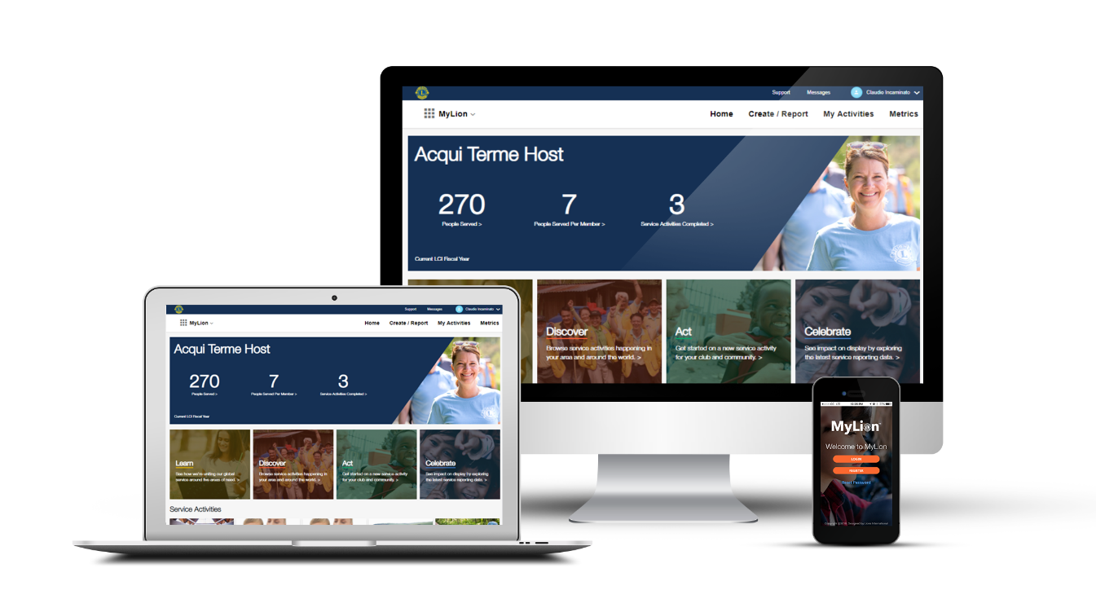
m
MyLion
Connectés pour servir.
MyLion est la destination des rapports d’activité de service à compter du
1er juillet 2019.
9
Notes:
Jetons un coup d’œil à MyLion. MyLion est notre nouvelle application et se concentre sur ce qui tient le plus à cœur aux Lions : le service et la camaraderie.
MyLion offre la possibilité de mieux se connecter à d'autres Lions, de découvrir et de s'inspirer d'activités de service du monde entier et de promouvoir celui de son club.

Slide 10
Le service avec MyLion.
Deux options à votre disposition : Nouvelle activité ou Rapport d’activité
Notes:
Ces occasions de créer du lien, de découvrir d'autres idées de service, etc., sont possibles grâce à deux différences majeures dans la façon dont fonctionne MyLion par rapport à MyLCI.
Tout d'abord, tout Lion ou Leo peut être utilisateur de MyLion. C’est notre première application ouverte à tous les membres du LCI.
Deuxièmement, et c’est là le sujet de notre webinaire, il existe maintenant deux options pour créer une activité. Sur MyLion, vous pouvez créer une activité AVANT qu'elle ait lieu ou en faire rapport après son exécution.

Slide 11
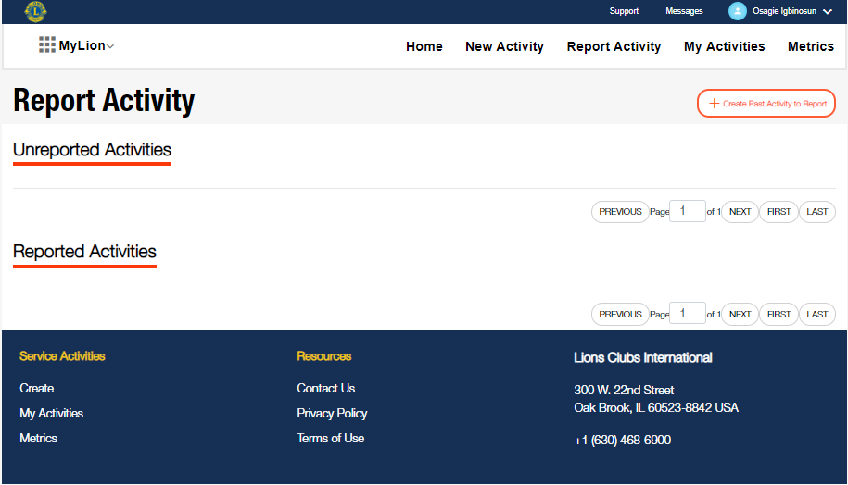
Rapport d’activité de service effectuée
Choisissez Rapport d'activité si vous souhaitez rendre compte d’une activité qui a déjà eu lieu. Ensuite :
  Renseignez les détails clés
  Mettez des photos en ligne
  Renseignez les chiffres liés à son impact
Seuls les officiels ayant accès à la fonction reporting pourront créer un Rapport d’activité.
Fonction présente sur le site web et l'application MyLion.
Notes:
Commençons par le rapport d’activité effectué après son exécution.
Peu de changements ont été apportés par rapport à MyLCI. Seuls les officiels sont en mesure de rendre compte d’une activité après son exécution. Choisissez « Rapport d’activité », renseignez-en tous les détails, puis envoyez-le.
Cette fonctionnalité est également présente sur l'application MyLion.

Slide 12
Démonstration : Rapporter une activité terminée (site web).
INSERT VIDEO LINK HERE
MyLion est la destination des rapports d’activité de service à compter du
1er juillet 2019.
Notes:
Nous allons regarder une vidéo montrant un Lion rapportant une activité terminée, à l'aide de l'application MyLion.

Slide 13
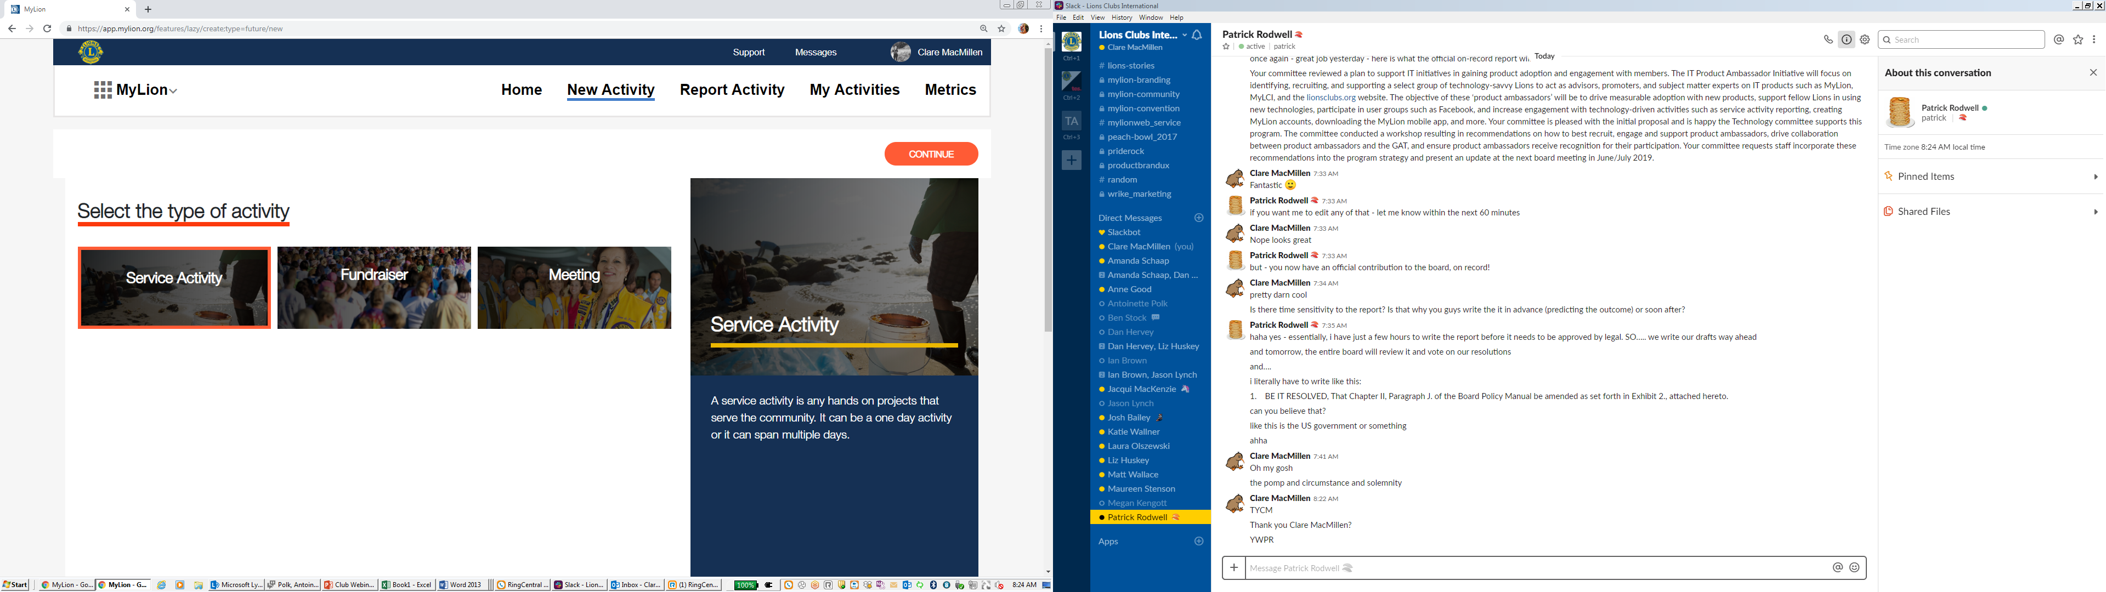
Planifiez une activité, puis rapportez-la via MyLion.
Créez une activité à venir et publiez-la.
Sélectionnez Nouvelle activité sur MyLion, puis :
  Renseignez les détails clés
  Mettez des photos en ligne
  Invitez d’autres Lions à vous rejoindre
  Publiez
L'activité est-elle terminée ? Quelques chiffres d’impact à ajouter par les officiels et le rapport est bouclé !
Tout Lion ou Leo peut créer une nouvelle activité.
Notes:
Voyons maintenant l’autre option de création de rapports de MyLion : créer une activité avant qu’elle ait lieu ou établir un planning. Qu'il s'agisse de faire les courses, de travailler sur un projet ou de réfléchir à notre prochaine activité de service, la planification fait partie de notre vie quotidienne.
À l’heure actuelle, Lions et Leos dépendent d’une grande variété d’outils pour planifier leur service. Ensuite, une fois l’activité de service terminée, ils se connectent à MyLCI et font leur rapport. Comme nous l’avons vu plus tôt, certains problèmes liés à cette approche sont les suivants :
Nous doublons la quantité de travail. Nous planifions probablement notre activité par email, sur Facebook, ou sur une autre plateforme. Pourquoi ne pas planifier l’activité et produire son rapport sur une même plateforme ?
Il se peut que nous ne nous ne souvenions pas de tous les détails de l'activité. En saisir les données après coup signifie risquer d’oublier certains détails.
Pas de rôle déterminant possible pour les Lions autres que les responsables. Actuellement, seuls les officiels peuvent saisir les détails des activités de service, même si des Lions n’occupant pas un poste d’officiel les ont dirigées.
MyLion change la donne. Nous avons maintenant un moyen, non seulement de rapporter une activité de service terminée, mais également de combiner la planification de l'activité et la création de rapports.
MyLion offre également des avantages distincts en ce qui concerne le planning. On peut :
Inviter d'autres Lions et Leos
Envoyer des messages aux Lions pour s’organiser ou faire des mises à jour
Tenir nos dirigeants de district ou de district multiple informés des activités auxquelles ils pourraient participer ou apporter leur soutien, car ces activités seront recherchables.
Pour tirer parti de la fonctionnalité planification de MyLion, sélectionner Nouvelle activité, ajouter toutes les informations concernant le projet, tels que le titre, l’heure et le lieu, puis inviter d’autres Lions à s’y inscrire. Publier l'activité. Une fois qu’elle est terminée, les officiels peuvent se connecter et en rapporter les derniers détails.

Slide 14
Démonstration : Planifier une activité sur MyLion (site web).
https://www.youtube.com/watch?v=npuTGERBctE&feature=youtu.be
MyLion est la destination des rapports d’activité de service à compter du
1er juillet 2019.
Notes:
Maintenant que nous avons établi la différence entre la planification ou création d’une « nouvelle activité » sur MyLion et le rapport sur une activité terminée, passons à la démonstration.
Voici un Lion qui crée une activité à venir, ou « Nouvelle activité », pour son club sur le site MyLion.

Slide 15
Les officiels de club et MyLion
Quels officiels de club peuvent rapporter des activités ?
  Président de Lions club
  Secrétaire de Lions club
  Président de la commission Service
  Administrateur de club
  Président de Leo club
  Secrétaire de Leo club
Que peuvent-ils faire d’autre ?
  Supprimer/modifier les activités créées par d’autres Lions
  Rapporter les activités de service
  Modifier le profil du club (suggestion : utiliser l’outil de recherche de club sur lionsclubs.org pour vérifier la mise à jour de votre profil).
Notes:
Comme nous l’avons vu, tout membre du club peut créer un compte Lion et utiliser MyLion. Cependant, seuls les officiels de club mentionnés ici peuvent rapporter une activité.
Il existe plusieurs autres droits d’accès réservés aux officiels sur MyLion.
Ils peuvent :
Supprimer une activité créée par un autre Lion
Modifier une activité créée par un autre Lion
Créer un profil de club sur l'application MyLion.
Le profil du club est une excellente occasion de partager davantage d'informations sur votre club avec d'autres Lions, ainsi qu'avec les membres de la collectivité susceptibles d'être intéressés. Les profils de club s’affichent dans l’outil de recherche de club sur lionsclubs.org. Alors, choisissez une photo amusante qui représente les membres de votre club, donnez une description de ce qui distingue votre club, puis rendez-vous sur l’outil de recherche de club sur lionsclubs.org pour voir comment votre club se présente aux membres potentiels.

Slide 16
FAQ - MyLion
J'occupe plusieurs fonctions. Comment changer de titre sur MyLion ?
MyLion reconnaît tous les titres d’un utilisateur et vous donne accès à toutes les tâches que vous êtes habilité à effectuer en ce qui concerne les activités de service. Aucun besoin de changer de titre manuellement.
MyLion sera la destination des rapports d’activité de service à compter du 1er juillet. Y aura-t-il cependant une période de grâce pour les rapports 2018-2019 via MyLCI ?
  Oui, vous pourrez rapporter les activités de service 2018-2019 via MyLCI jusqu'au 15 juillet 2019.
Notes:
Notre forum MyLion sur Facebook, nos webinaires de district et les commentaires de Lions et de Leos nous ont montré qu'il existe certaines nuances dans la façon dont les Lions planifient et rendent compte de leur service. Je vais passer en revue certaines des questions les plus fréquemment posées.
Premièrement, si vous occupez plusieurs fonctions en tant que Lion, vous avez l’habitude de devoir manuellement changer de titres sur MyLCI. MyLion est conçu de manière différente. Si vous occupez plusieurs fonctions au sein du Lions Clubs International, MyLion reconnaît tous vos titres et vous donne tous les accès afférents. Aucun besoin de changer de titre manuellement.
Deuxièmement, bien que MyLion soit la nouvelle destination des rapports d’activités de service à partir du 1er juillet 2019, les officiels bénéficieront bien de la période de grâce concernant les rapports d’activité de service 2018-2019. Vous pourrez mettre vos rapports d’activités de service 2018-2019 en ligne sur MyLCI jusqu'au 15 juillet 2019.

Slide 17
FAQ - MyLion (suite)
Où se trouvent les activités phares ? En existe-t-il une définition ?
  La fonctionnalité Activités phares sera disponible sur MyLion en juin 2019.
  Le Lions Clubs International définit une activité phare comme activité récurrente qui représente l'identité ou la spécialisation du club, du district ou du district multiple organisateur.
  Sur la base de cette définition, Lions et Leos seront en mesure de décider quelles activités sont leurs activités phares.
Notes:
Une question commune parmi les Lions qui ont commencé à utiliser MyLion est liée aux activités phares. Où se trouvent-elles… et en fait, que sont-elles ?
Cette fonctionnalité de MyLion sera disponible en juin 2019.
Lorsque nous avons commencé à évaluer MyLCI et à concevoir MyLion, notre équipe a compris que la définition d'une activité dite « phare » variait d'une région à l'autre.
Avec l'aide de notre Structure d'action mondiale, nous sommes arrivés à une définition des activités phares. Le Lions Clubs International définit une activité phare comme activité récurrente qui représente l'identité ou la spécialisation du club, du district ou du district multiple organisateur.
Les Lions et les Leos peuvent se reposer sur cette définition.

Slide 18
FAQ - MyLion (suite)
  Comment classer mon activité ?
  Tout d'abord, sélectionnez le type d'activité (activité de service, collecte de fonds, réunion)
  Sélectionnez ensuite la « Cause mondiale » appropriée. Si l'activité ne correspond pas à une cause globale, sélectionnez « Autre ».
  En fonction de la cause globale sélectionnée, il y aura un ensemble de sous-catégories. Sélectionnez la sous-catégorie qui correspond le mieux à votre activité.
Notes:
Une dernière question fréquente concerne les catégories de service que nous établissons.
Par le passé, les Lions avaient le choix entre 90 types de projets de service. Choisir la catégorie appropriée pouvait prêter à confusion, aussi notre équipe d’activités de service a-t-elle contribué à simplifier ce processus. Les types de projets de service de MyLCI les plus populaires sont de retour et nous y avons ajouté quelques options supplémentaires.
Vous pouvez voir à l’écran les étapes pour classer votre activité.

Slide 19
FAQ - MyLion (suite)
  Et si je participe à une activité de service menée par un district ou un district multiple ?
  ……………………

Slide 20
MyLion et Insights : Célébrez l'impact de votre service par l’analyse des chiffres.
Notes:
Les rapports d’activités nous aident à voir et à célébrer le travail que nous accomplissons en tant que Lions et Leos. Nous avons plusieurs applications numériques qui peuvent aider membres et responsables à en explorer l'impact, à définir des objectifs et à voir comment d'autres Lions et Leos font quelque chose pour leurs collectivités respectives.

Slide 21

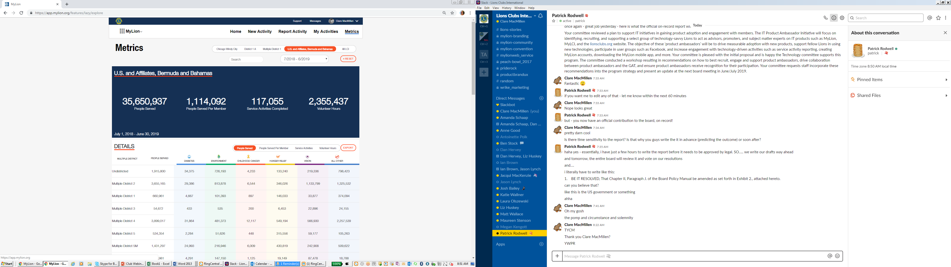
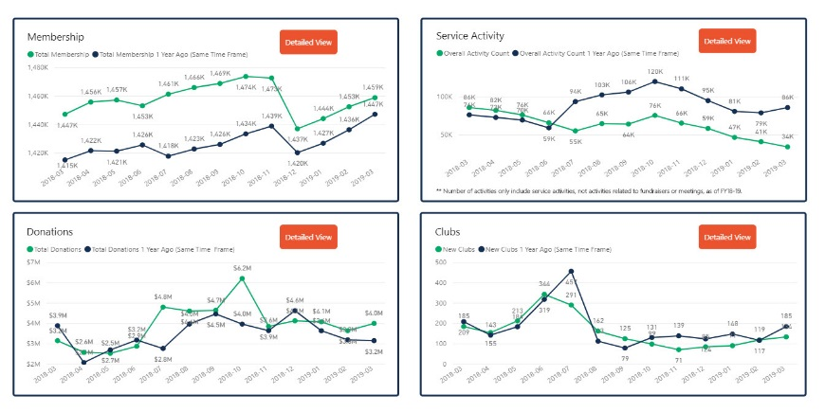
Données de service pour tous les Lions et Leos
Métriques MyLion
Insights
Affiche les métriques d'impact de votre service, jusqu'au niveau de l'activité individuelle
Fournit des données liées aux bénéficiaires de votre service et aux heures effectuées par les bénévoles
Peut analyser les données de service à plusieurs niveaux
Affiche les données concernant l'effectif, le service, les dons et le club
L’accès au tableau de bord dépend du titre de l’utilisateur.
Notes:
La page Métriques MyLion affiche les métriques d'impact de service jusqu'au niveau de chaque activité et inclut le nombre de bénéficiaires de votre service et d’heures effectuées par les bénévoles. Les utilisateurs peuvent afficher les données au niveau de leur club, district, district multiple et région constitutionnelle, ainsi que du monde entier.
Si vous souhaitez examiner de plus près toutes les informations de rapport disponibles pour les officiels, choisissez Insights, notre toute nouvelle application.
Au niveau du club, Insights affiche les données liées à l’effectif, le service et les dons.

Slide 22
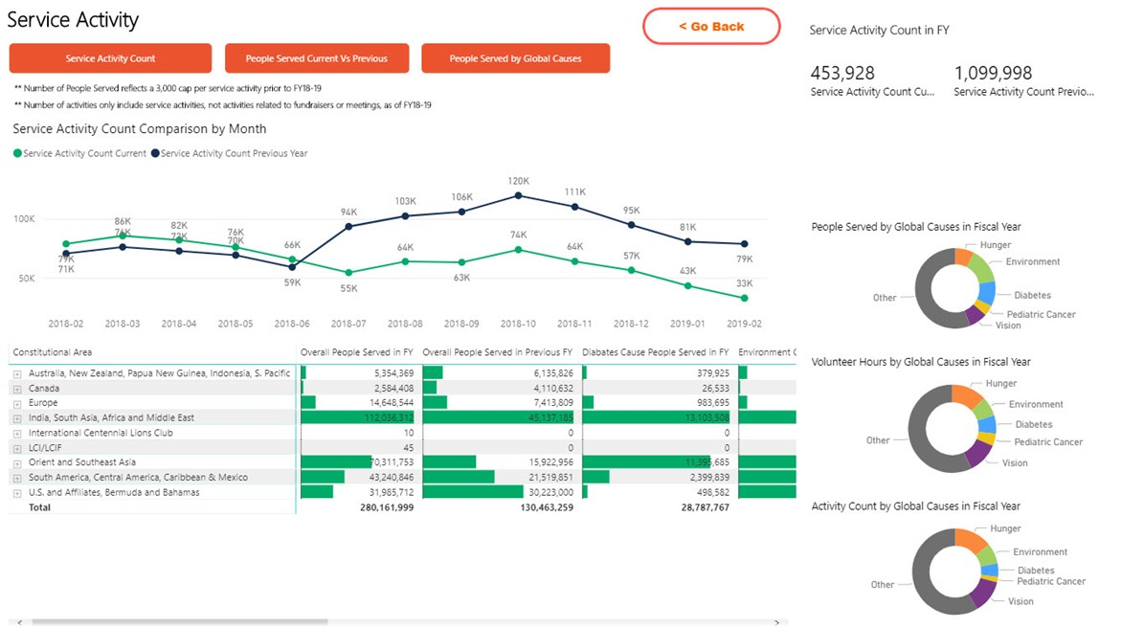
Vue détaillée des données Lions sur Insights
Le bouton « Vue détaillée » de chaque section vous permet d’afficher des métriques supplémentaires. Étudiez les comparaisons avec les moyennes et d’autres analyses de données liées à cette section.
Notes:
Vous pouvez examiner de plus près chaque section de données en choisissant la « Vue détaillée ».
La section Activité de service d’Insights affiche le nombre de bénéficiaires, les heures effectuées par les bénévoles et les activités en relation avec chaque cause mondiale.
Elle offre également des comparaisons avec la moyenne et un examen plus approfondi des tendances en matière de services.

Slide 23
Soutien sur MyLion.
Redéfinir « formation »
Notes:
Nous avons couvert pas mal d’informations sur MyLion aujourd’hui, mais il est impossible de tout aborder. Les Lions qui souhaitent davantage d’assistance, de documents de formation ou de réponses à leurs questions peuvent en trouver dans nos applications numériques.

Slide 24

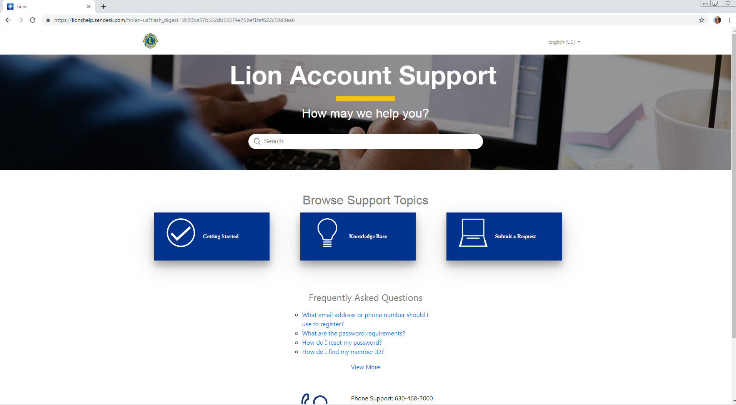
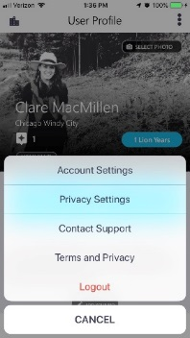
Un soutien là où vous en avez besoin.
www.lionshelp.zendesk.com
  Cliquez sur « Assistance » pour trouver des instructions utiles.
Désirez-vous parler à notre équipe de soutien ?
  Tél. : +1-630-468-7000
  E-mail : mylion@lionsclubs.org
Joignez-vous au forum MyLion pour obtenir des conseils de Lion à Lion et partager vos idées.
Suggestion : Sur l'application MyLion, accédez à votre profil d'utilisateur et sélectionnez les trois cercles situés dans le coin supérieur pour demander de l'aide.
Notes:
À partir de l’une de nos plateformes, sélectionner « Assistance » pour accéder à notre service d’assistance en ligne. Le lien fourni ici mène à une FAQ, une documentation pratique et des instructions à suivre pour soumettre une question ou un problème.
Les informations émanant de notre centre d'assistance sont également postées ici. L'équipe se fera un plaisir de répondre à votre appel ou à un courrier électronique.
Pour finir, nous avons une communauté grandissante sur Facebook qui s’appelle MyLion Forum. Se joindre au forum est un bon moyen de trouver des informations à jour sur nos applications, de poser des questions pouvant concerner la communauté Lions dans son ensemble et de partager des idées avec d'autres Lions et Leos.

Slide 25
Et ensuite ?
Notes:
Et maintenant ?

Slide 26
3 étapes pour commencer à utiliser MyLion.
1
  Inscription à votre compte Lion.
2
  Configurez votre profil personnel (et celui de votre club) sur MyLion.
3
  Planifiez ou rapportez votre prochaine activité de service sur MyLion.
Notes:
Il y a trois choses à faire pour commencer à utiliser MyLion et aider d’autres Lions à le faire.
Commencez par créer un compte Lion. Si c’est déjà fait, vous pouvez vous assurer que les informations de chaque membre du club sont à jour sur MyLCI. Les membres peuvent s'inscrire pour un compte Lion si leur adresse email ou numéro de téléphone est enregistré.
Ensuite, configurez votre profil personnel et celui de votre club sur MyLion. Ajoutez une image, écrivez une description et commencez à personnaliser MyLion.
Et finalement, planifiez ou rapportez votre prochaine activité de service sur MyLion. L'un des meilleurs moyens de se familiariser avec l'application est d'essayer de l'utiliser. MyLion deviendra la destination de nos rapport d'activité de service à partir du 1er juillet 2019. Alors, plutôt que d’enregistrer votre prochaine activité dans MyLCI, essayez donc !

Slide 27


Avez-vous des questions ? Nous pouvons vous aider.
Contactez-nous pour toute question additionnelle : mylion@lionsclubs.org.
Notes:
Merci d’avoir participé à ce webinaire. Comme je l’ai dit plus tôt, si vous avez des questions supplémentaires sur MyLion, veuillez nous contacter à l’adresse mylion@lionsclubs.org. Notre équipe de soutien vous contactera directement et s'assurera que vous disposez des informations dont vous avez besoin pour bien tirer parti de MyLion.

Slide 28
Nous vous remercions !
© 2019 Lions Clubs International.
Notes:
Pour finir, l’enregistrement de ce webinaire sera prochainement disponible sur le site lionsclubs.org. Nous enverrons également un courrier électronique comportant un enregistrement, une version hors ligne et la FAQ du webinaire une fois nos séances en direct terminées.
Merci encore et bonne fin de journée.

